Slide 1

Yükseköğretim
Bilgi İşlem Daire Başkanlığı
YAZILIM GELİŞTİRME GRUBU
Yazılım Uzmanı
Adnan Çiftçibaşı
adnan.ciftcibasi@yok.gov.tr
312 298 79 56

Slide 2
Öğrenci Bilgi Toplama Sistemi ve Mezun Veritabanı

Slide 3
İstenen Öğrenci Değişkenleri
TCKNO
ADI
SOYADI
BABA_ADI
ANNE_ADI
DOGUM_TARIHI
CINSIYETI
PASAPORT_NO
TC_VATANDASLIK_GECIS_TARIHI
UYRUGU
DAHA ONCE YUKSEKOGRETIM KURUMUNDAN MEZUN
EPOSTA
BIRIM_ID
OGRENIM_TURU
GIRIS_TURU
GIRIS_PUANI
AYRILMA_NEDENI
KAYIT DONDURMA/IZINLI DONUS TARIHI
AYRILMA_TARIHI/ KAYIT DONDURMA/IZINLI BASLAMA TARIHI
SINIFI/ASAMASI
YARIYIL
KAYIT_TARIHI
DONEM_DURUMU
UNIVERSITE_BURS
KREDI_YURTLAR_KURUMU_BURS
Not : MEB-ÖSYM-MSB ile yapılan toplantılar neticesinde ve diğer uygulamalar incelendikten sonra değişkenlere eklemeler olabilir.

Slide 4

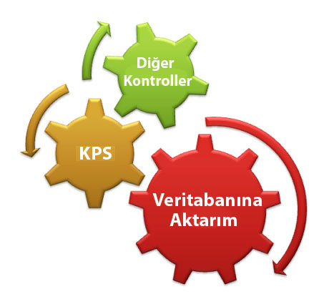




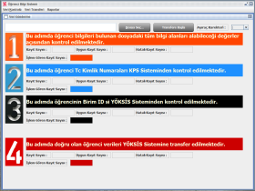
Üniversite
Öğrenci Veritabanı
Üniversite
Öğrenci Veritabanı
YÖKSİS Öğrenci Veritabanı
C Üniversite
Öğrenci Veritabanı

Slide 5
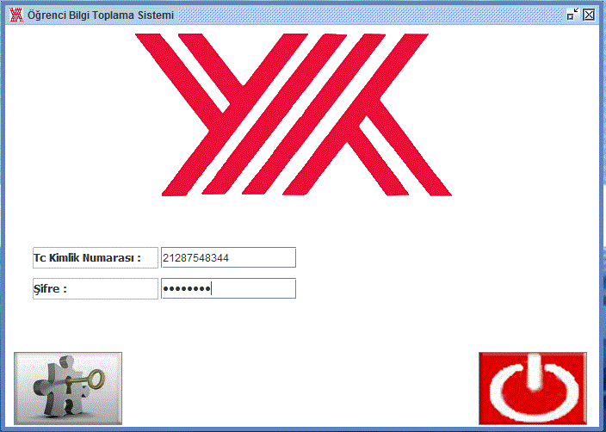

Slide 6
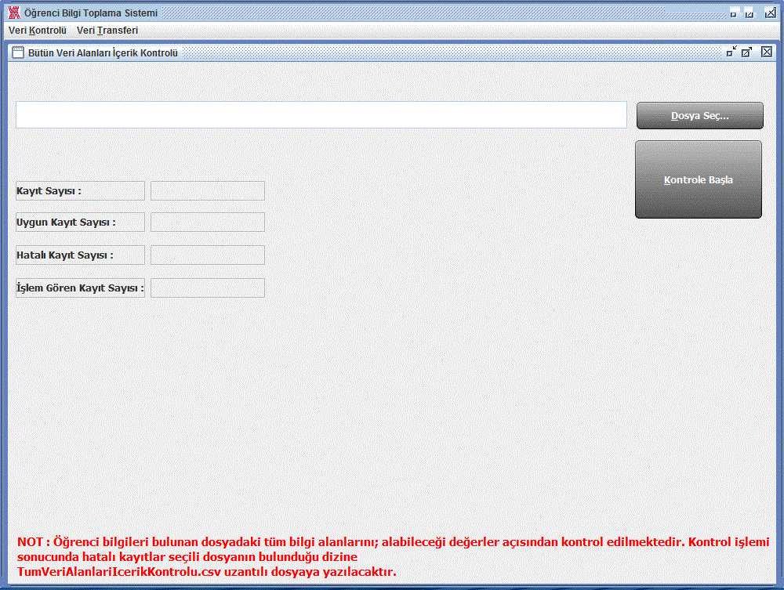

Slide 7
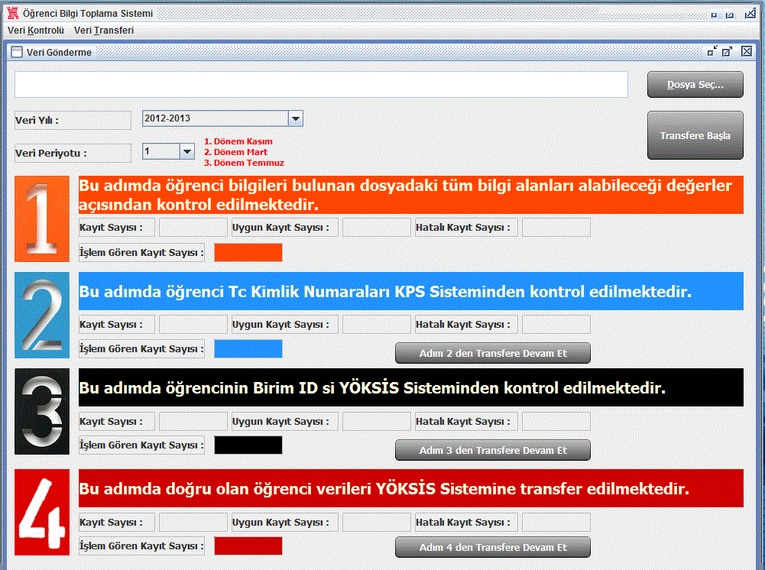

Slide 8
Web Service teknolojisini kullanabilecek üniversitelerimize SOA servisleri ile hizmet verilecektir. Web servisinde kayıt işlemi başarılı olan öğrenci için YÖK numarası oluşturulacak ve bu numaranın üniversitenin veritabanlarına da kayıt edilmesi istenecektir.
Kaydı yapılamayan öğrencinin hatası web servisi aracılığıyla dönülecektir. Üniversite hatayı düzelttikten sonra tekrar veri gönderimi yapabilecektir.
Web servisi teknolojisini kullanamayan üniversitelerimiz için Java tabanlı Swing uygulaması geliştirilmiştir. Bu uygulama da web servislerini kullanmaktadır. Kayıt işlemi başarılı veya başarısız olan öğrenciler rapor edilecektir.
Üniversite yetkililerine (Rektör, Rektör Yardımcıları, Öğrenci İşleri Dairesi Başkanı) sunulacak raporlar ile işlem yapılan döneme ait kayıt işlemi gerçekleşen sayısal öğrenci raporları sunulacaktır ve onay istenecektir.

Slide 9





Eksik Öğrenci Kayıt İşlemini Zorlayacak Sistemler
SGK, MEB, Belediyeler, TUBİTAK, MSB, KYK, TÜİK ve Diğer Kamu Kurum ve Kuruluşlar
DİPLOMA ve MEZUN SİSTEMİ
Öğrenci bilgisi YÖKSİS Öğrenci Veritabanında bulunmayan veya uygun olmayan öğrencilerin yukarıdaki sistemlerde işlemlerinde kısıtlamalar olabilecektir.

Slide 10
Planlanan Çalışmalar
Diploma sistemi Yükseköğretim Kurulu Başkanlığının vereceği bir kodun diplomada barkod yeralmasının sağlatılmasıdır. Bu sayede kişinin mezuniyeti web servisleri aracılığıyla kontrol edilebilecektir. Yetkili kurum ve kuruluşlarla bu bilgiler paylaşılabilir.
Erasmus, Farabi, Ulusal Tez Merkezi, YÖKDİL vb. Sistemler “YÖKSİS Öğrenci Veritabanı” nda bulunmayan veya durumu güncel olmayan öğrenci veya mezunların işlemlerine izin vermeyecek şekilde yeniden tasarlanarak veritabanının güncel tutulması gerekecektir.
Diğer kurum ve kuruluşlara web servisi paylaşımımız öğretimi devam eden öğrencilerimizin sınıf gibi bilgilerinin güncel tutulmasına yardımcı olacaktır.

